Slide 1
Báo cáo Mini-Project Tối ưu lập kế hoạch
Đề tài: Lấy hàng trong kho
Giảng viên hướng dẫn: TS. Phạm Quang Dũng
Nhóm sinh viên: 1.Đỗ Lương Kiên – 20183568
2. Nguyễn Minh Đức – 20183500
3. Nguyễn Xuân Anh - 20183480

Slide 2
Nội dung
Giới thiệu bài toán: Lấy hàng trong kho
Xây dựng mô hình
CP
MIP
Backtracking
Heuristic
Kết quả thu được

Slide 3
Giới thiệu bài toán: Lấy hàng trong kho
Trong một kho có các kệ để hàng hóa 1, 2, .., M. Giả thiết kệ j đặt ở điểm j (j = 1,…,M).
Có N loại sản phẩm được bày rải rác trên các kệ trong kho, mỗi loại sản phẩm i có thể được bày ở nhiều kệ với số lượng khác nhau.
Biết rằng Q(i,j) là số lượng sản phẩm loại i được bày ở kệ j (i = 1,…,N và j = 1,…,M).
Nhân viên kho, xuất phát ở cửa kho (điểm 0), cần vào kho lấy các sản phẩm cho 1 đơn hàng trong đó sản phẩm loại i cần lấy số lượng q(i).
Biết rằng d(i,j) là khoảng cách từ điểm i đến điểm j (i, j = 0,1,…,M).
Hãy tính toán phương án lấy hàng cho nhân viên kho sao cho tổng quãng đường di chuyển là nhỏ nhất.

Slide 4
Giới thiệu bài toán: Lấy hàng trong kho
Input
Dòng 1: Ghi N và M
Dòng i+1 (i = 1,…, N): ghi hàng i của ma trận Q_{NxM}
Dòng N+2 + i (i = 0, 1, …, M): ghi hàng thứ i của ma trận khoảng cách d
Dòng N+M+3: ghi q(1), q(2), …, q(N)

Slide 5
Constraint Programming Model
Biến:
X[i] = j: j là điểm tiếp theo của i trên hành trình với mọi i = 0..M (coi điểm M+1 là điểm giả trùng điểm 0)
Y[i] = 1 nếu kệ i được đến, ngược lại Y[i] = 0 nếu kệ i không được đến với mọi i = 0…M+1
Z[i]: là tổng quãng đường đi từ điểm 0 đến điểm i, với i = 0..M+1

Slide 6

Constraint Programming Model
Ràng buộc
1. $\left\{\begin{aligned}Y\left[0\right]=Y\left[M+1\right]=1 \\ Z\left[0\right]=0\end{aligned}\right.$
2. X[i] != i với $$ i = 0..M
3. X[i] != X[j] $với $ 0 ≤ i < j ≤ M
4.$X\left[i\right]=j → Y\left[i\right]+ Y\left[j\right]= 2 với ∀ i =0…M, j=1..M+1, i ≠ j$

Slide 7

Constraint Programming Model
Ràng buộc (tiếp)
5. $X[i] =j → Z[j] = Z[i] + d[i][j]$với ∀ i,j = 0…M+1, i ≠ j
6. $\sum_{j=1}^{M}{Q\left[i\right]\left[j\right].Y\left[j\right]≥q[i]}$, với ∀ i=1…N
Hàm mục tiêu
$f\left(X\right)=Z\left[M+1\right] → min⁡$

Slide 8
Constraint Programming Model
 |  | Test_N_M
 |  | 4_3 | 10_5 | 15_8 | 20_9 | 20_10 | 30_12 | 30_15 | 30_20
t(s) | CP-v1 | 0.03 | 0.09 | 1.52 | 15.45 | 231.17
 | CP-v2 | 0.03 | 0.06 | 0.34 | 0.47 | 1.04 | 35.72 | 357.7

Slide 9
Mixed Integer Programming Model
Biến:
X[i,j] = 1 nếu có đường đi từ i đến j trong chu trình, ngược lại X[i,j] = 0 nếu không có đường đi từ i đến j trong chu trình, với mọi i,j = 0,1,…,M+1 và i ≠ j. (coi điểm M+1 là điểm giả trùng điểm 0)
Y[i] = 1 nếu điểm i được đến, ngược lại Y[i] = 0 nếu điểm i không được đến với mọi i = 0…M+1
Z[i]: là tổng quãng đường đi từ điểm 0 đến điểm i, với i = 0..M+1

Slide 10
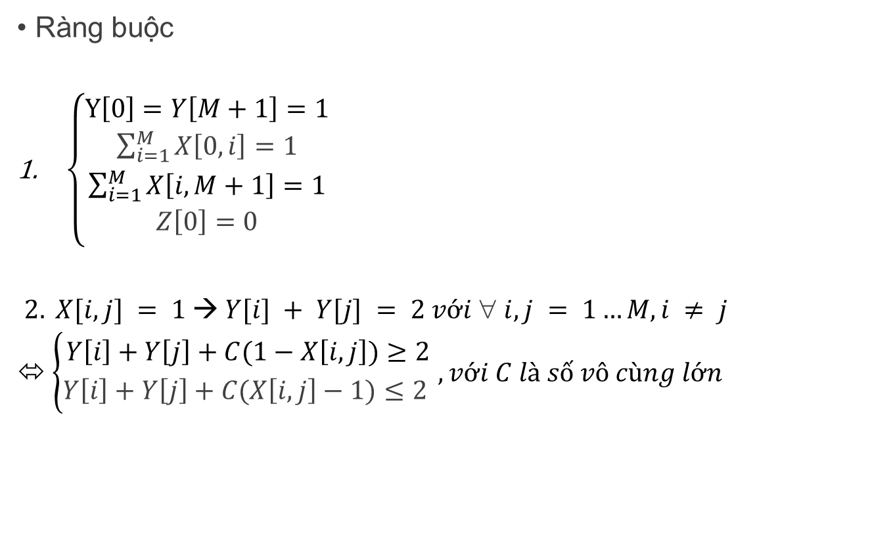
Mixed Integer Programming Model
Ràng buộc
$\left\{\begin{matrix}\begin{aligned}Y\left[0\right]=Y\left[M+1\right]=1 \\ \sum_{i=1}^{M}{X\left[0,i\right]}=1 \\ \sum_{i=1}^{M}{X\left[i,M+1\right]}=1 \\ Z\left[0\right]=0\end{aligned} \\ \end{matrix}\right.$
$2. X[i,j] = 1 → Y[i] + Y[j] = 2 với  i,j = 1…M, i ≠ j$
⬄ $\left\{\begin{aligned}Y\left[i\right]+Y\left[j\right]+C(1−X\left[i,j\right])≥2 \\ Y\left[i\right]+Y\left[j\right]+C(X\left[i,j\right]−1)≤2\begin{matrix} \\ \end{matrix}\end{aligned}\right., với C là số vô cùng lớn$

Slide 11
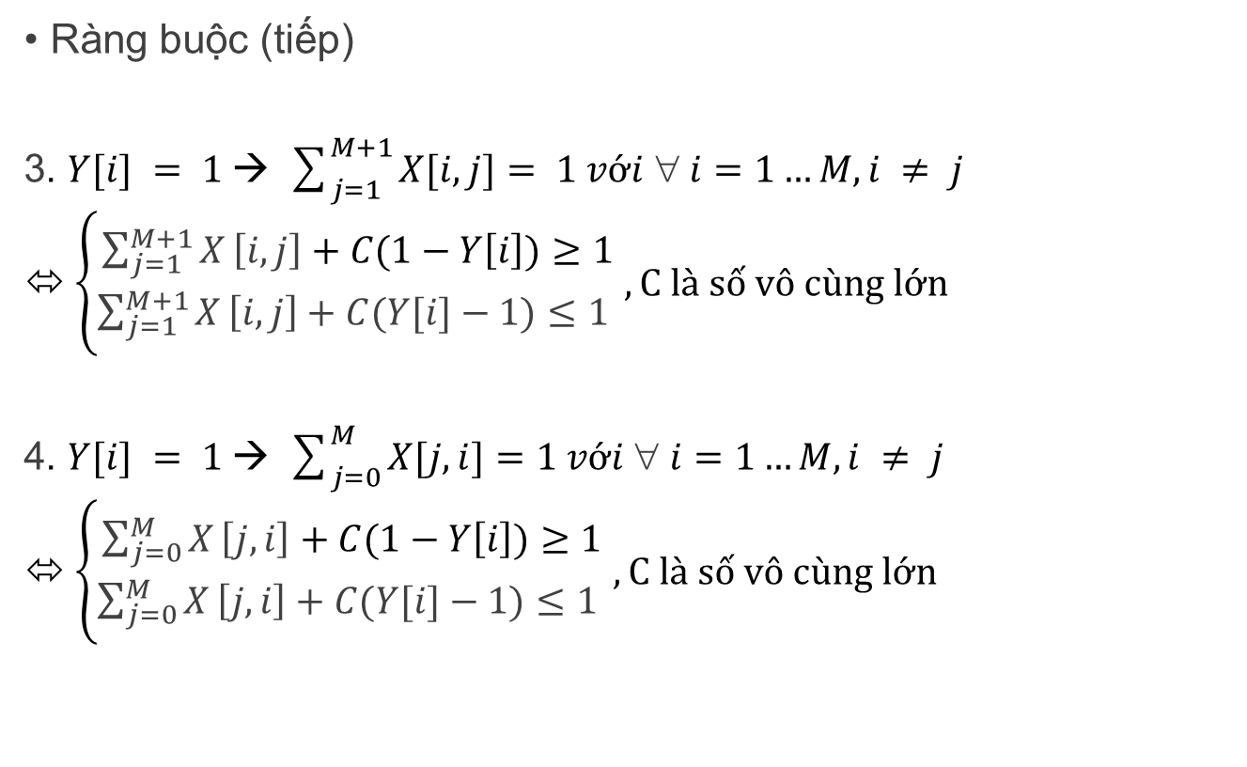
Mixed Integer Programming Model
Ràng buộc (tiếp)
3. $Y[i] = 1 → \sum_{j=1}^{M+1}{X[i,j]}= 1 với ∀ i=1…M, i ≠ j$
⬄ $\left\{\begin{aligned}\sum_{j=1}^{M+1}{X}\left[ⅈ,j\right]+C(1−Y\left[i\right])≥1 \\ \sum_{j=1}^{M+1}{X}\left[ⅈ,j\right]+C(Y[i]−1)≤1\begin{matrix} \\ \end{matrix}\end{aligned}\right., C là số vô cùng lớn$
4. $Y[i] = 1 → \sum_{j=0}^{M}{X[j,i]}=1 với ∀ i=1…M, i ≠ j$
⬄ $\left\{\begin{aligned}\sum_{j=0}^{M}{X}\left[j,i\right]+C(1−Y\left[i\right])≥1 \\ \sum_{j=0}^{M}{X}\left[j,i\right]+C(Y[i]−1)≤1\begin{matrix} \\ \end{matrix}\end{aligned}\right., C là số vô cùng lớn$

Slide 12
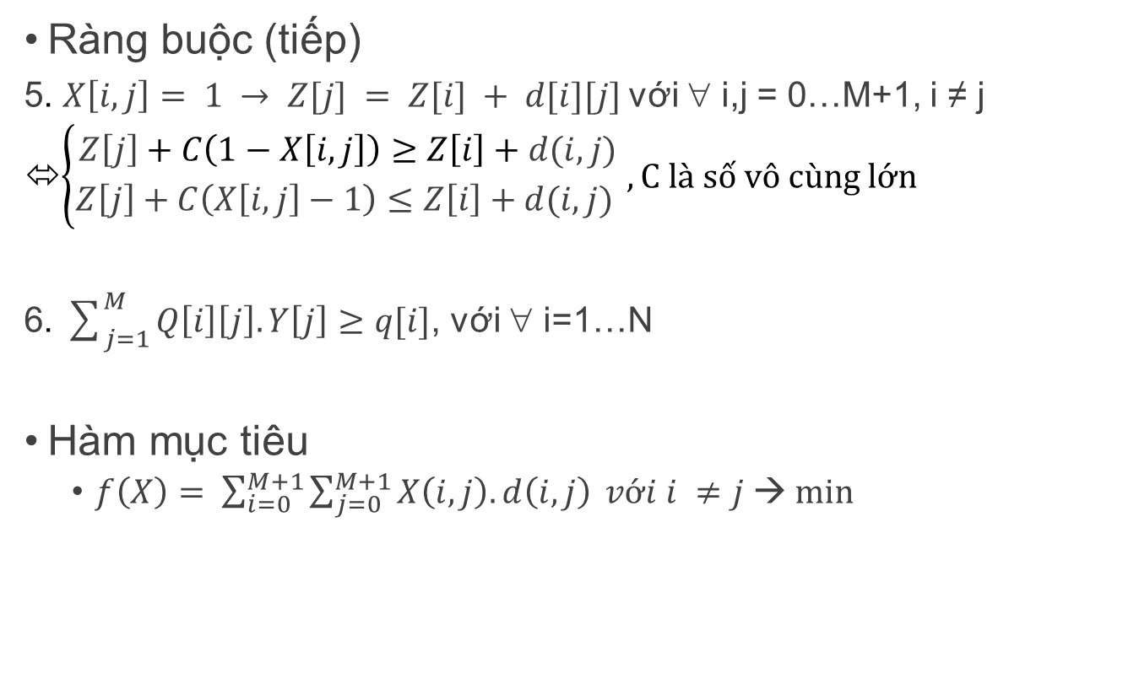
Mixed Integer Programming Model
Ràng buộc (tiếp)
5. $X\left[i,j\right]= 1 → Z[j] = Z[i] + d[i][j]$với ∀ i,j = 0…M+1, i ≠ j
$\left\{\begin{aligned}Z\left[j\right]+C\left(1−X\left[i,j\right]\right)≥Z\left[i\right]+d(i,j) \\ Z\left[j\right]+C\left(X\left[i,j\right]−1\right)≤Z\left[i\right]+d(i,j)\begin{matrix} \\ \end{matrix}\end{aligned}\right., C là số vô cùng lớn$
6. $\sum_{j=1}^{M}{Q\left[i\right]\left[j\right].Y\left[j\right]≥q[i]}$, với ∀ i=1…N
Hàm mục tiêu
$f\left(X\right)= \sum_{i=0}^{M+1}{\sum_{j=0}^{M+1}{X\left(i,j\right).d\left(i,j\right)}} với i ≠j → min⁡$

Slide 13
Mixed Integer Programming Model
 | Test_N_M
 | 4_3 | 20_10 | 30_15 | 40_30 | 60_40 | 80_60 | 100_70 | 150_100
t(s) | 0.02 | 0.28 | 0.68 | 6.18 | 15.52 | 62.55 | 57.47 | 2050.5

Slide 14
Backtracking
x[k]: điểm đến thứ k trên lộ trình
TRY(k){ // tìm điểm thứ k để di chuyển tiếp tới
for v = 1,..,M do:
if check(v) then:
x[k] = v;
update distance and number of items;
if checkStop() then:
update solution;
if curDistance < minDistance then:
TRY(k+1);
recover distance and number of items;
}

Slide 15
Backtracking
Check(v){
if not visited v then:
for i = 1,..,N do:
if q[i] > 0 and Q[i][v] > 0 then:
return true;
return fasle;
}
CheckStop(){
for i = 1,..,N do:
if q[i] ≠ 0 then:
return false;
return true;
}

Slide 16
Backtracking
 | Test_N_M
 | 4_3 | 10_5 | 15_8 | 20_9 | 20_10 | 30_12 | 30_15 | 30_20
t(s) | 0.0008 | 0.004 | 0.16 | 0.32 | 1.36 | 42.48 | 432.68 | > 1h

Slide 17
Thuật toán sử dụng Heuristic
Ý tưởng VR
Tương tự như bài toán giao hàng từ kho trung tâm:
khác: chỉ có 1 xe, nhưng mỗi điểm lại là 1 chuỗi các vật phẩm chứ không phải là 1 loại sản phẩm
và cần đi qua các điểm để lấy đủ số lượng của các chuỗi ấy
➔ Cần xử lý chuỗi các vật phẩm và lộ trình xe đi qua không cần đi hết tất cả các điểm.
Vẫn add tất cả các điểm vào lộ trình
Đáp án có thể không đi qua hết tất cả các điểm
→ xử lý:
ở đây mình sẽ xem như có 2 xe, xe_0 là xe đi qua các điểm để cho ra lời giải, xe_1 là xe đi qua các điểm còn lại của xe_0 ( để tận dụng thư viện CPLSVR )
→ Cần tối ưu violation và quãng đường chỉ cho xe 1.
Ràng buộc đưa vào chỉ có các điều kiện ở xe_0
→ Hàm tính deltaConstrain trong CPLSVR vẫn dùng được
→ Cần viết lại hàm tính deltaF: quãng đường
→Tối ưu bằng cách ưu tiên giảm Violation trước và sau đó đến quãng đường.

Slide 18
Kết quả thu được
Bộ dữ liệu | Thuật toán giải đúng |  |  |  |  | Thuật toán heuristics
 | f | t (s) |  |  |  | f_min | f_max | f_avg | std_dev | t_avg (s)
 |  | Back tracking | CP-v1 | CP-v2 | MIP
Test 4_3 | 17 | 0.0008 | 0.03 | 0.03 | 0.02
Test 10_5 | 20 | 0.004 | 0.09 | 0.06 | 0.04
Test 15_8 | 38 | 0.16 | 1.52 | 0.34 | 0.17
Test 20_9 | 36 | 0.32 | 15.45 | 0.47 | 0.22
Test 20_10 | 33 | 1.36 | 231.17 | 1.04 | 0.28
Test 30_12 | 34 | 42.48 |  | 35.72 | 0.88
Test 30_15 | 34 | 432.68 |  | 357.7 | 0.68
Test 30_20 | 33 |  |  |  | 8.36
Test 40_30 | 44 |  |  |  | 6.18
Test 60_40 | 45 |  |  |  | 15.52
Test 80_60 | 63 |  |  |  | 62.55
Test 100_70 | 78 |  |  |  | 57.43
Test 150_100 | 103 |  |  |  | 2051.5

Slide 19
Cảm ơn thầy và các bạn đã lắng nghe!

